Slide 1

ЭКОЛОГИЧЕСКИЙ ПРОЕКТ
«Мир зеленый, мир живой дарит радость нам с тобой»
МАДОУ №59
Подготовительная группа
Воспитатели: Малькова Наталья Петровна

Slide 2
АКТУАЛЬНОСТЬ
Все мы – дети Природы. и с малых лет человек должен познавать её и непременно учиться любить; оберегать разумно, пользоваться, быть действительно созидающей, а не губительной частью мира.
Бережное отношение к природе и окружающей среде является важной традицией каждого человека.
Именно в дошкольном детстве нужно закладывать основу знаний о родной природе, чтобы сформировать бережное и созидательное отношение к ней.

Slide 3


Проблемы
Невысокий уровень экологической культуры экологического сознания у большей части населения
Недостаточная готовность
и включенность родителей в образовательный процесс
Угроза здоровья и жизни людей, особенно детей.
1
2
3
4
Нарушение природного равновесия, ухудшение состояния воды, воздуха, земли
Необходимость интенсификации педагогического труда, повышения его качества и результативности при недостаточной готовности молодых педагогов к применению современных образовательных технологий.

Slide 4
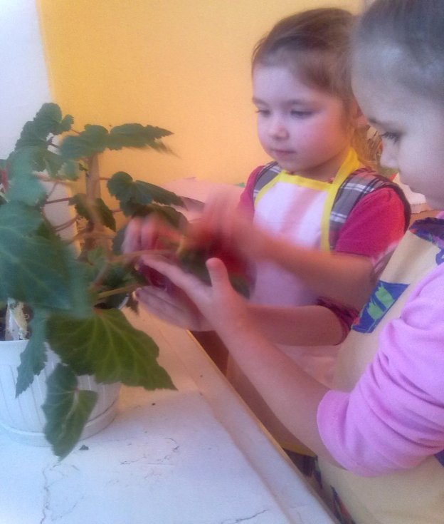
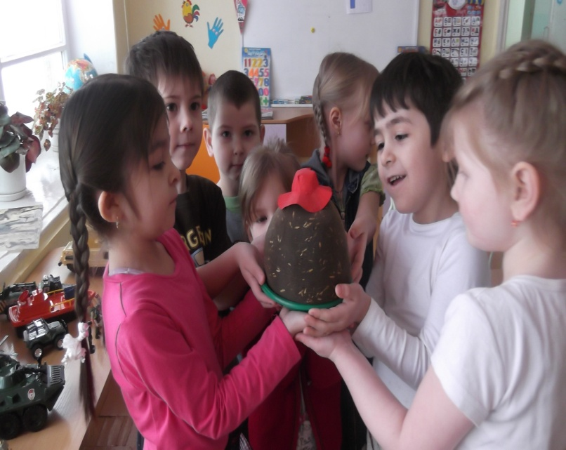
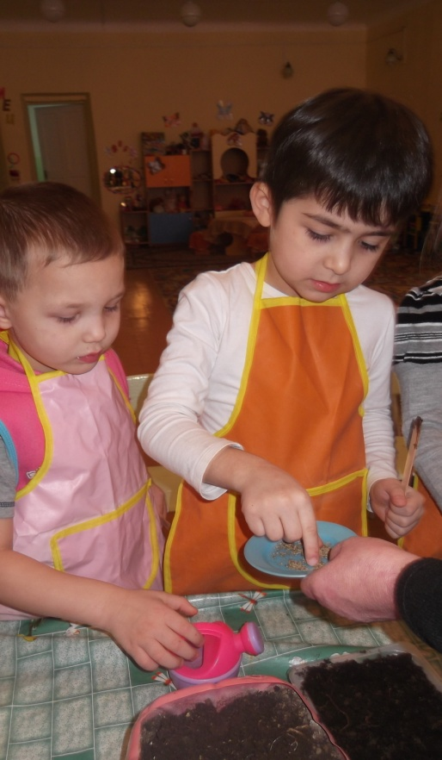
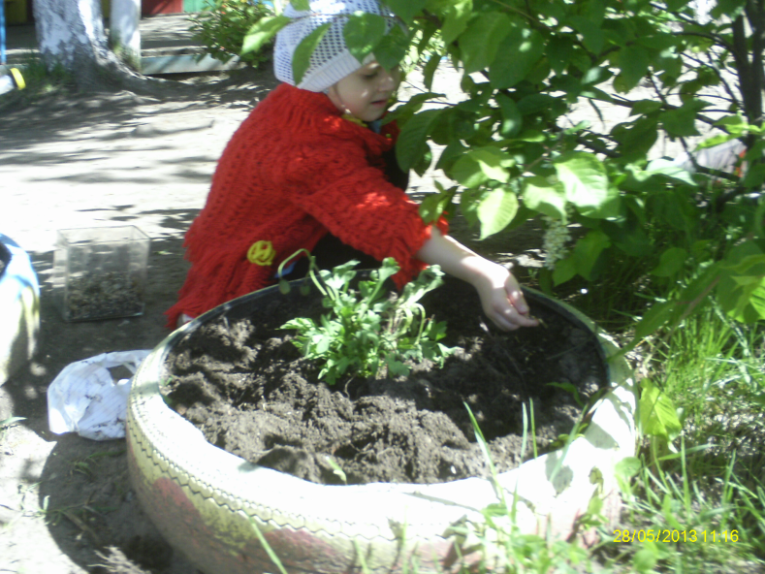
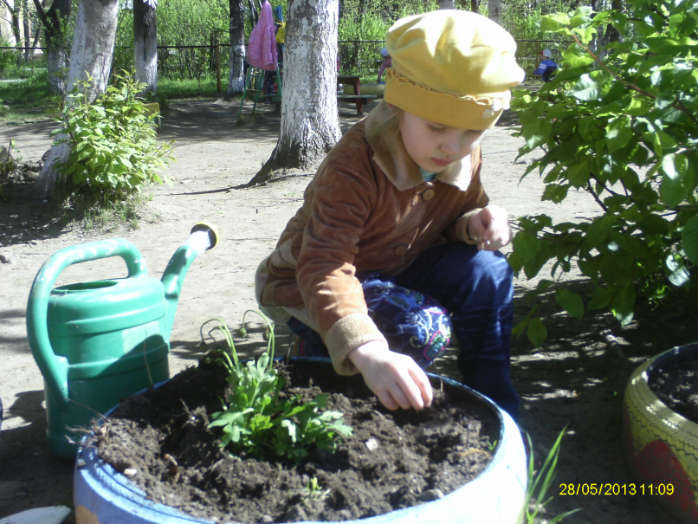
ЦЕЛЬ: сформировать активно-нравственную позицию ребенка в бережном отношении к природе.

Slide 5
Задачи:
Обучающие:
Уточнить знания детей о последовательности сезонных изменений в природе.
Учить устанавливать связи между изменениями в живой природе.
Помочь ребенку усвоить правила поведения и общения с миром природы.
Развивающие:
Развивать интерес, эмоциональную отзывчивость к жизни живой и неживой природы;
Развивать стремление осуществлять с природными объектами позитивное взаимодействие, учитывая их особенности;
Развивать любознательность, сочувствие;
Привлекать родителей к совместной деятельности ( изготовление пособий, поделок, рисунков и т.д.).
Воспитывающие :
Воспитывать чувство любви к природе нашей родины;
Воспитывать осознанное, бережное отношение к живой природе.
Прививать любовь к родной природе, подводить к пониманию её хрупкой красоты, формировать бережное к ней отношение.

Slide 6
ПЛАН РЕАЛИЗАЦИИ ПРОЕКТА
С детьми
С родителями
Занятия;
-Беседы;
-Экологические сказки;
-Рассматривание
альбомов о
временах года;
-Познавательные игры;
-Экскурсии по
экологическим тропам:
« В гости к природе»;
-Творческая мастерская;
-Экологический праздник:
«Путешествие в страну цветов»
Экологическая акция
«Цвети наш детский сад»;
Изготовление поделок
Из природного материала;-
-Выставка рисунков:
« Сохраним
родную природу»
Консультации:
« Войди в природу
другом»;
« Научите детей
радоваться природе»;

Slide 7

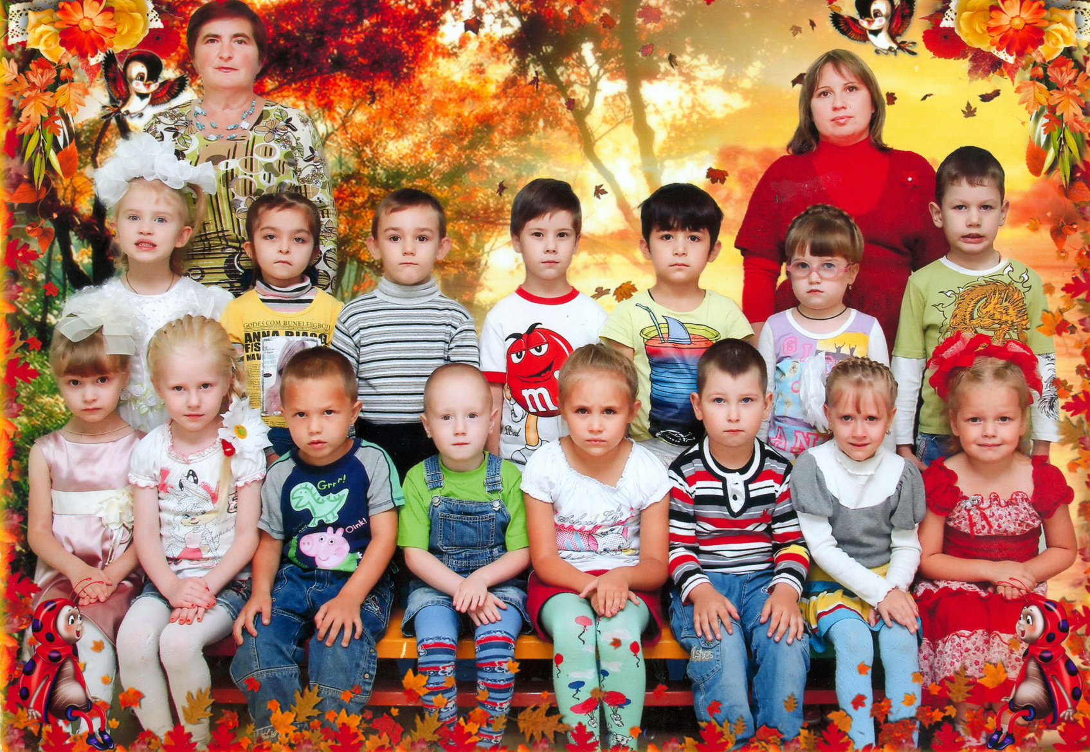
Участники проекта – воспитатели, дети, родители подготовительной группы.

Slide 8
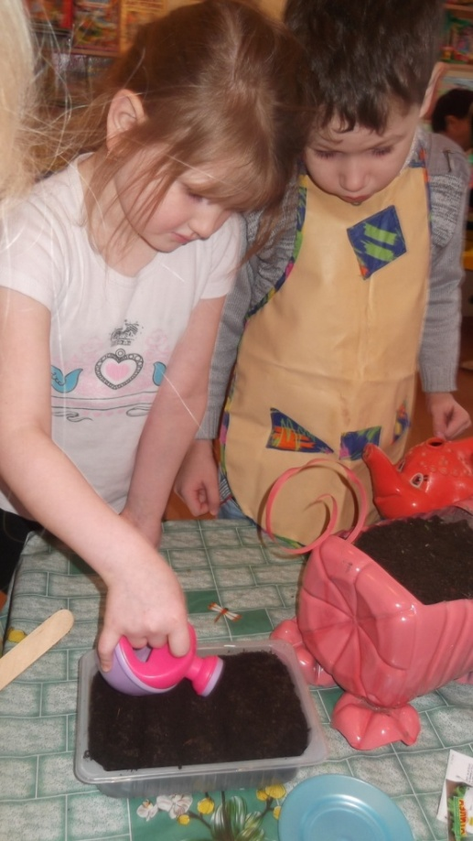
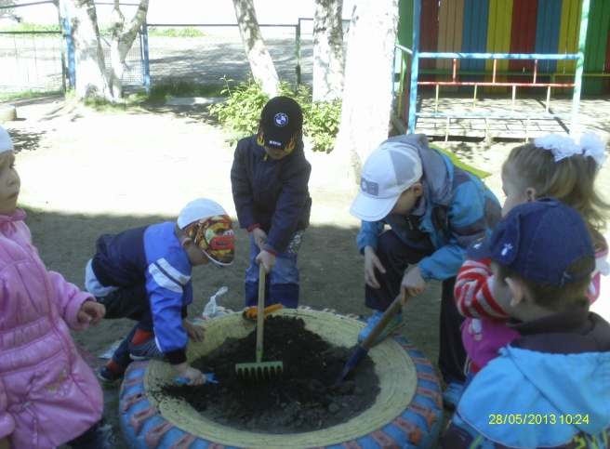
Команда: «ЭкоЗнайки»
Наш девиз: «Любить, творить преумножать богатство зеленого мира».

Slide 9
ПРЕДМЕТНО-РАЗВИВАЮЩАЯ СРЕДА
Огород на подоконнике
Мини музей неживой природы
Лаборатория юного эколога
Комнатные растения
Центр экологического творчества
Театр экологических сказок
Уголок умелых ручек
Экологическая библиотека

Slide 10
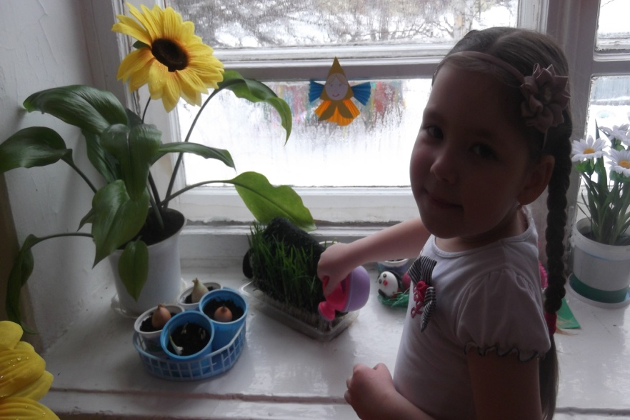
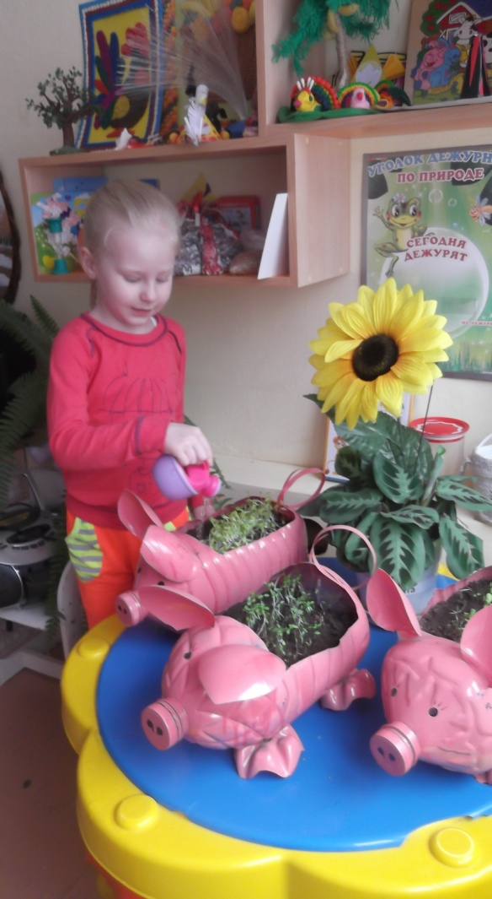
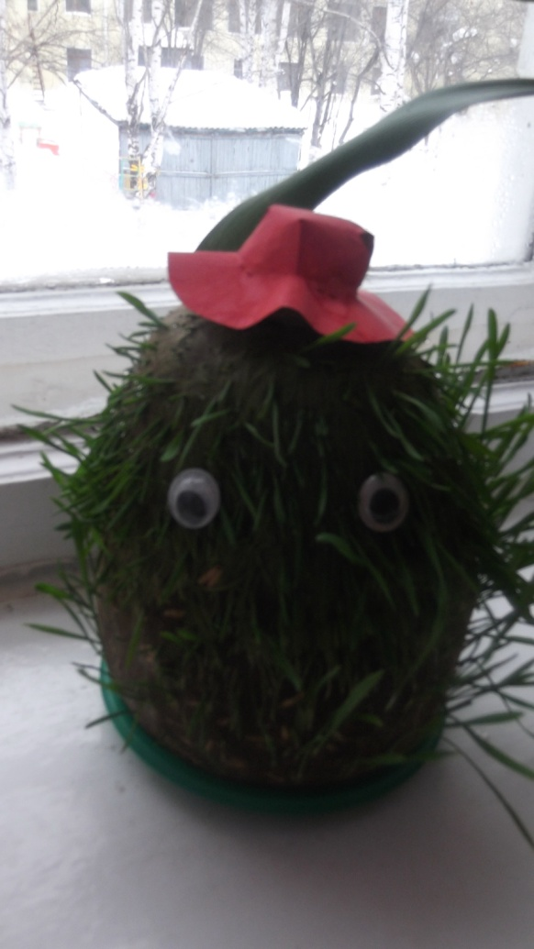
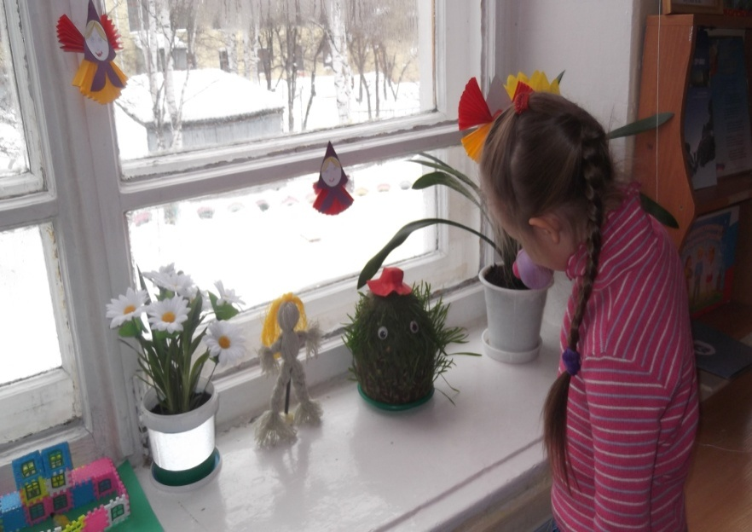
ОГОРОД НА ПОДОКОННИКЕ

Slide 11
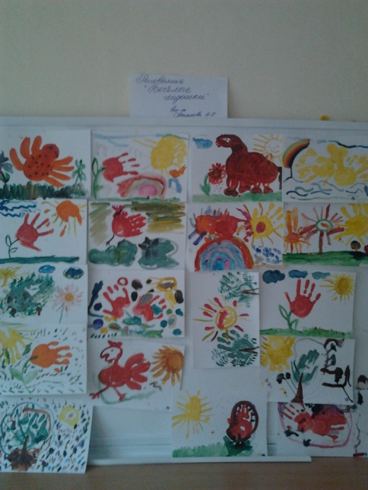
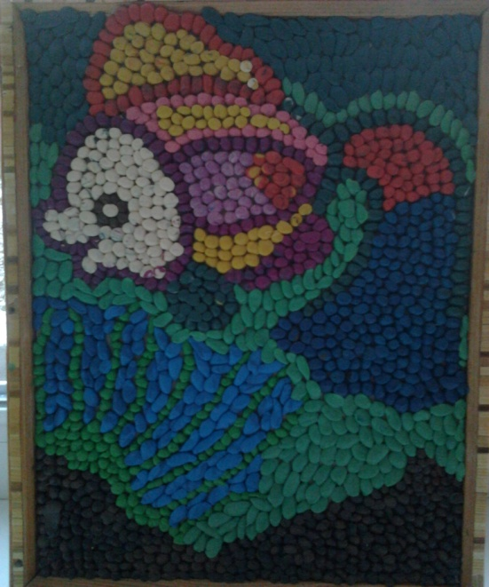
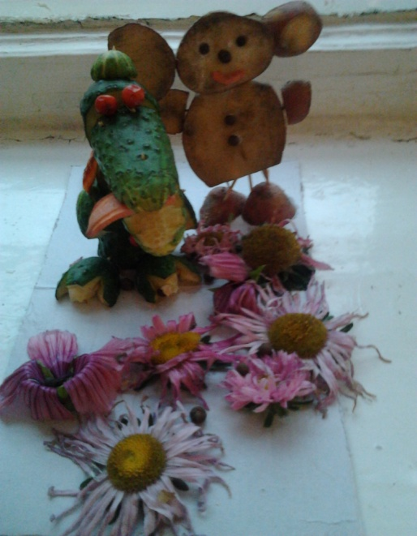
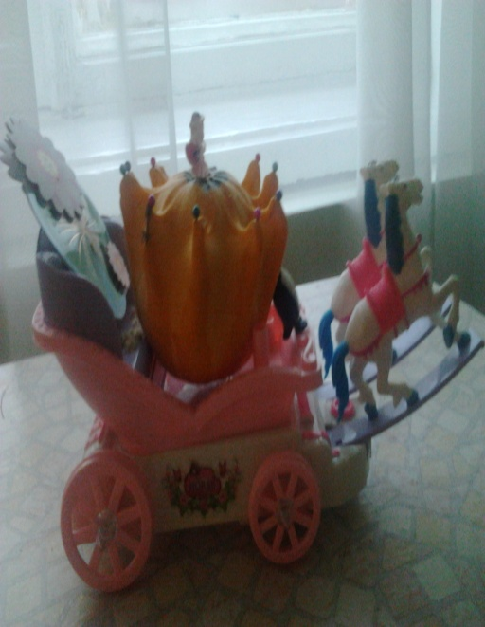
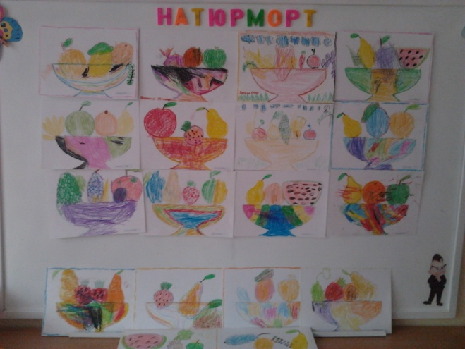
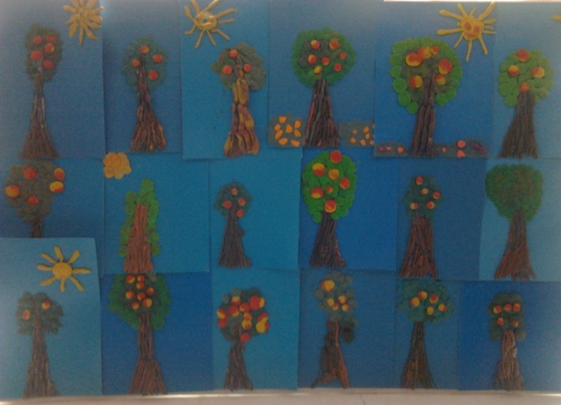
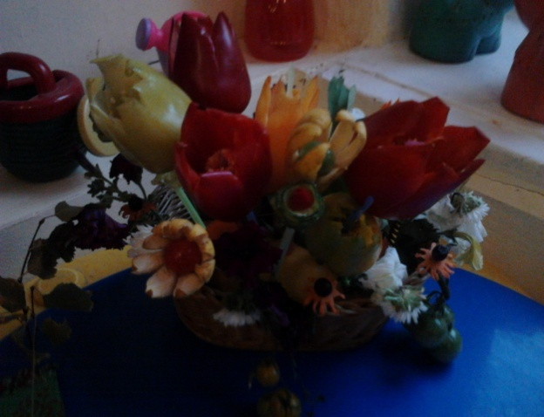
ЦЕНТР ЭКОЛОГИЧЕСКОГО ТВОРЧЕСТВА

Slide 12
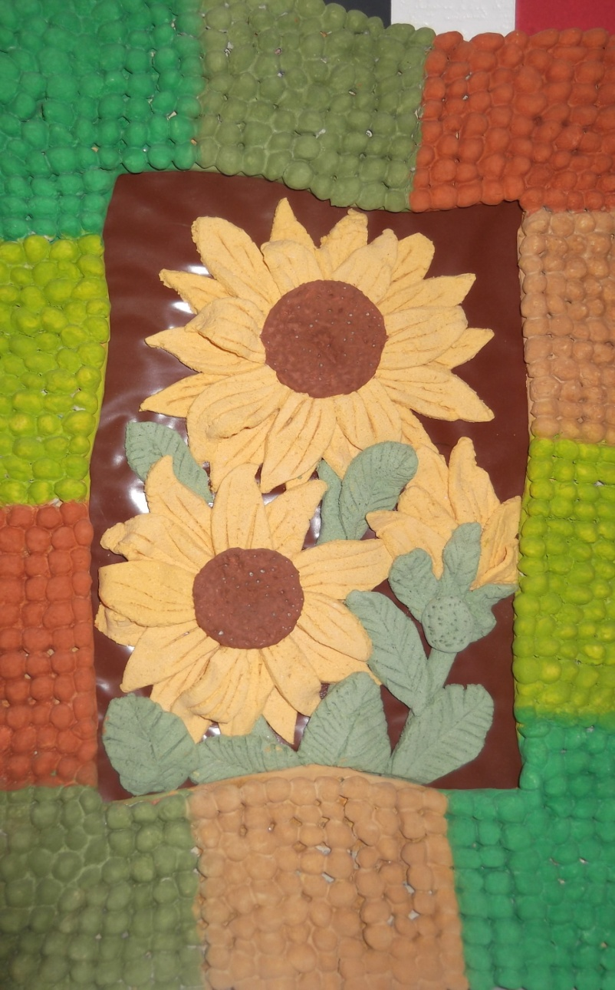
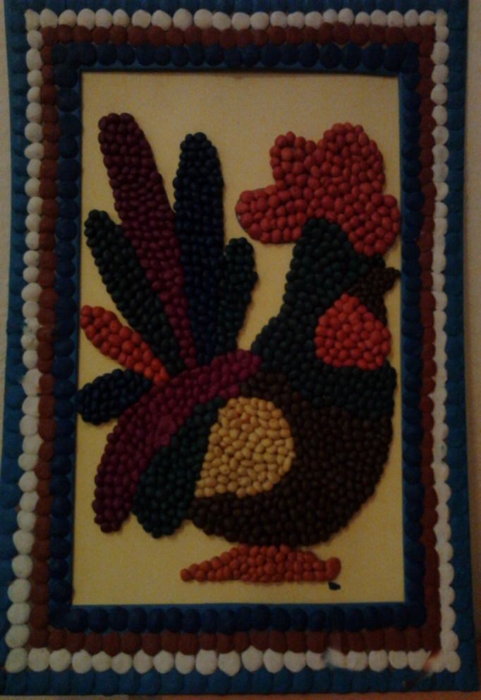
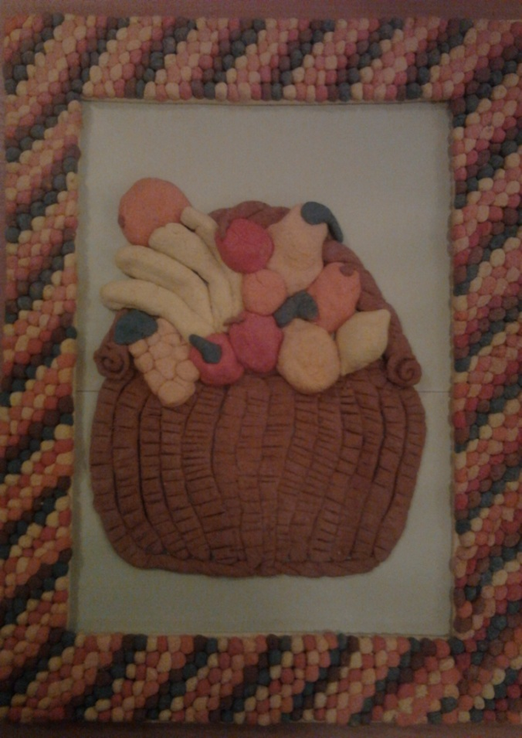
Фантазируем с пластилином и с тестом

Slide 13
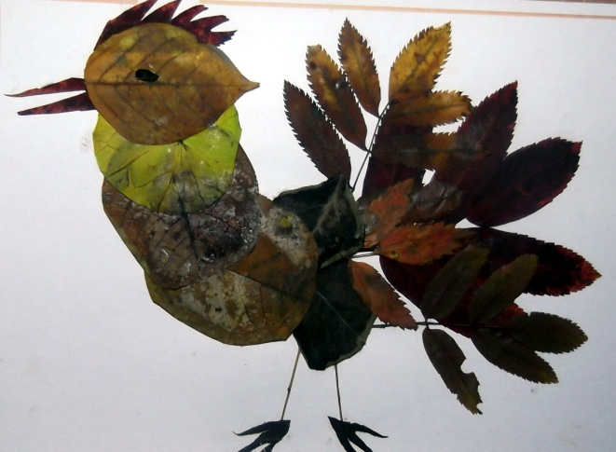
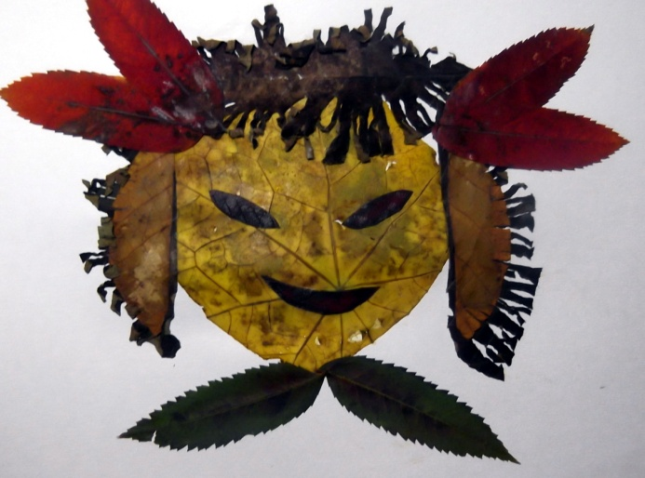
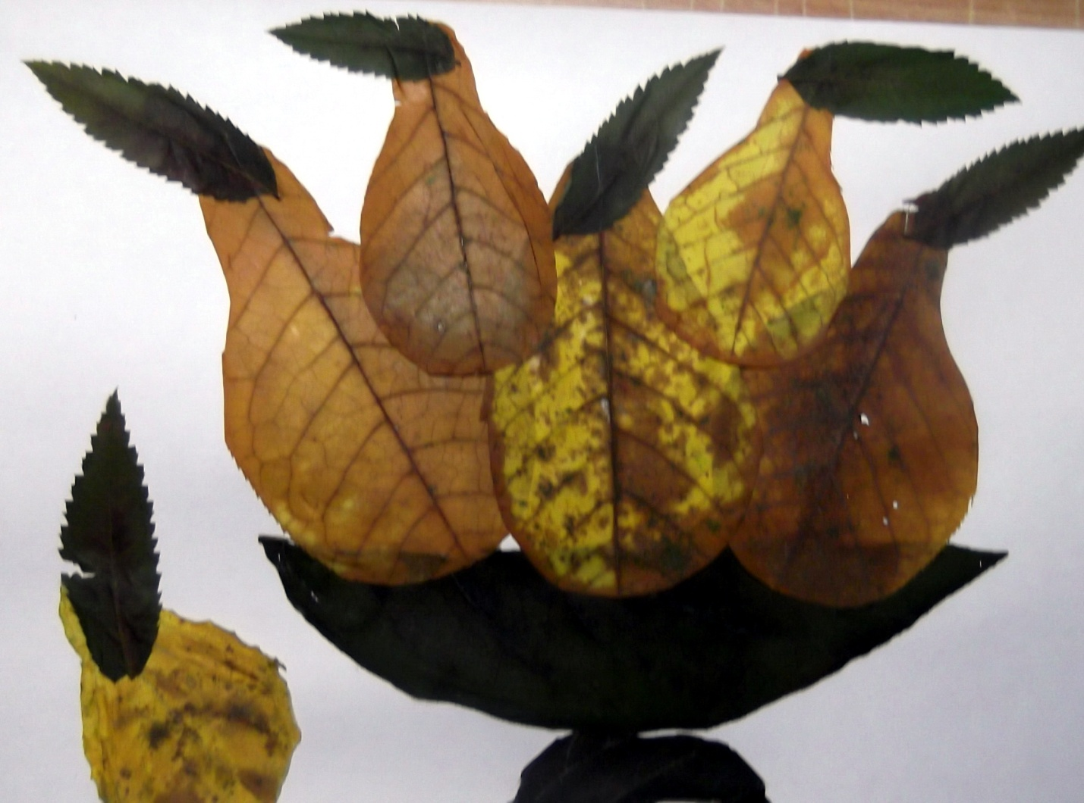
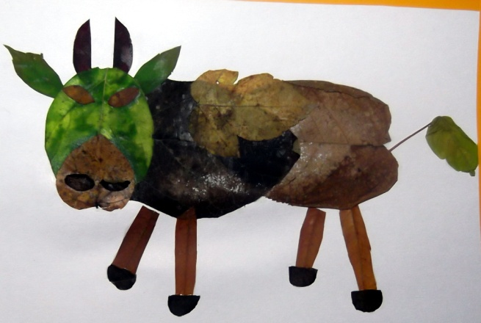
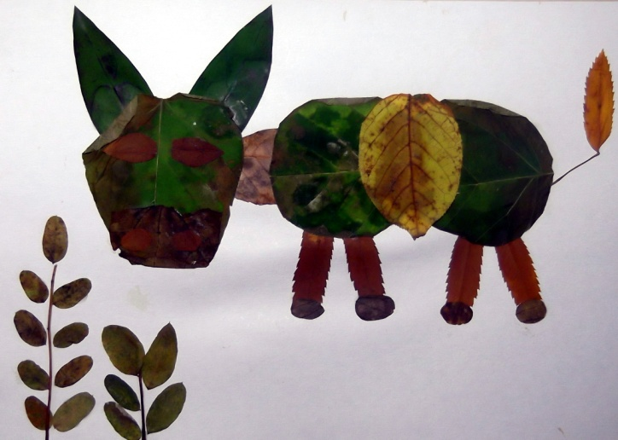
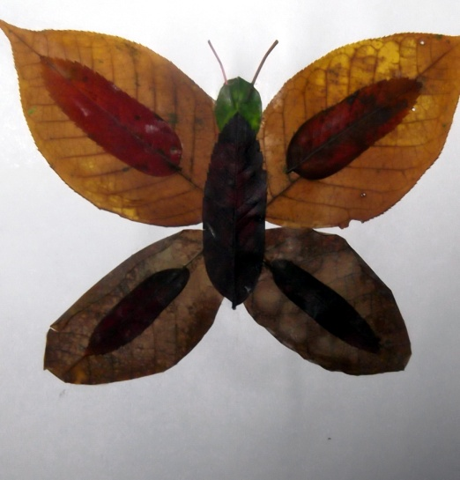
Фантазируем с осенними листочками

Slide 14
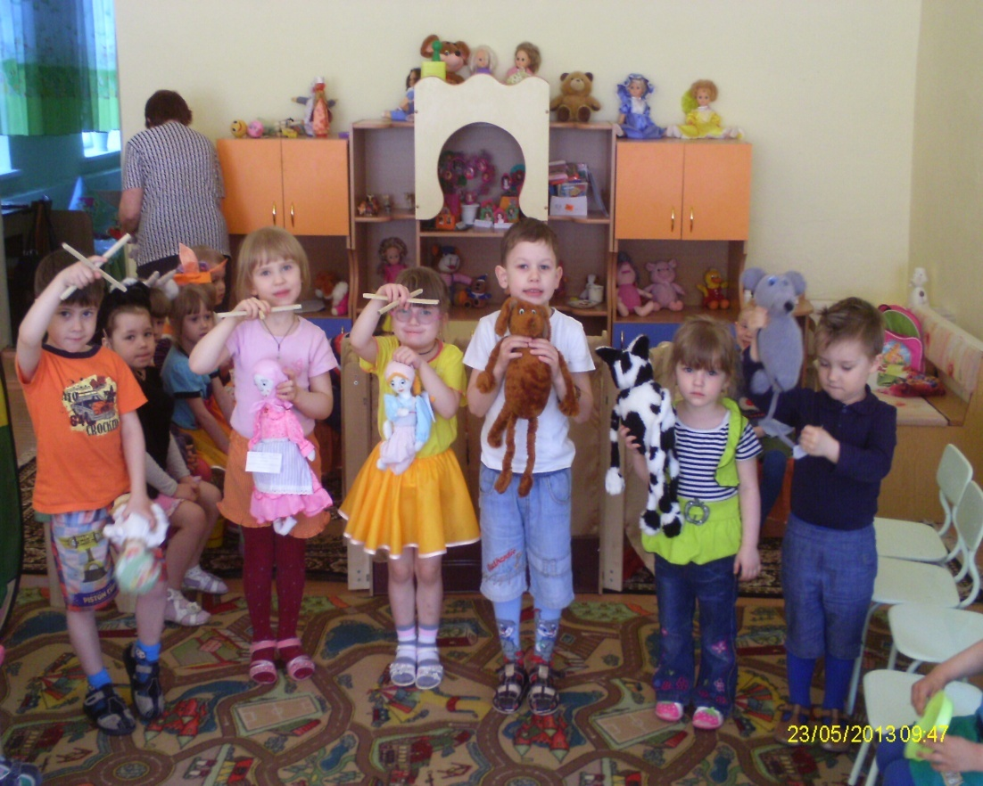
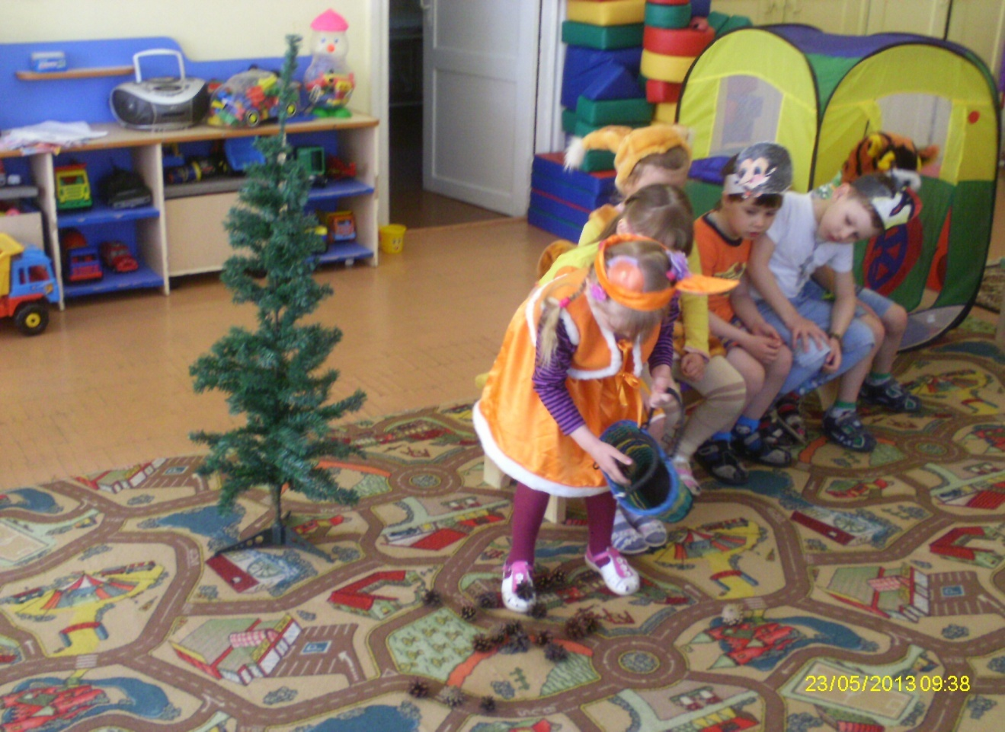
Театр экологических сказок

Slide 15
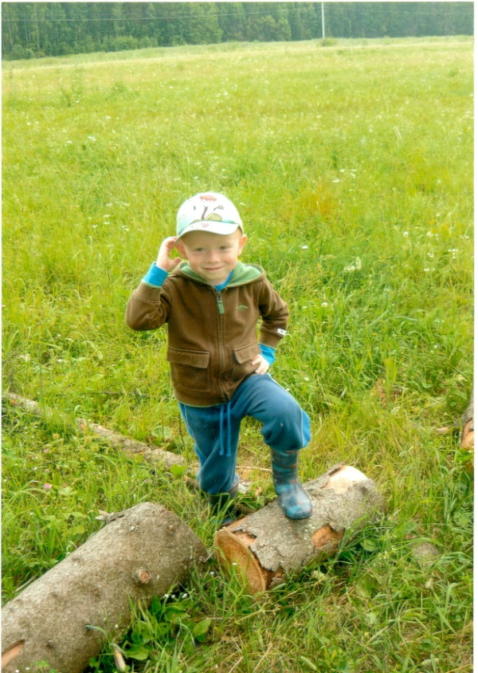
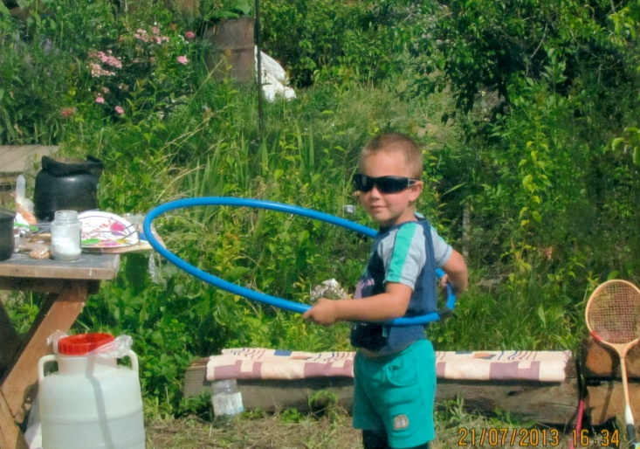
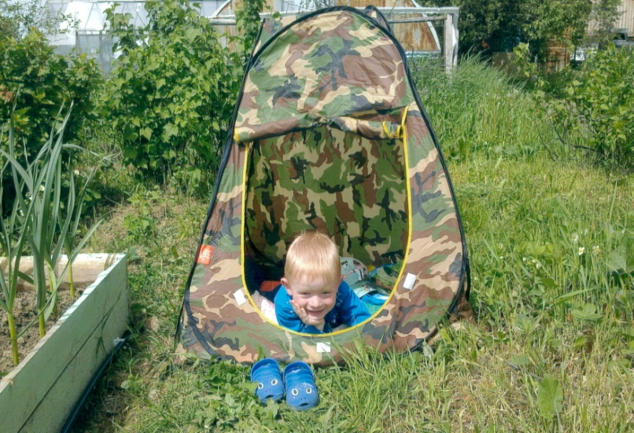
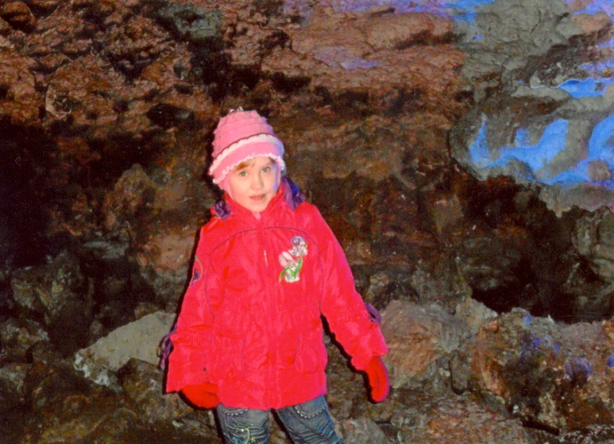
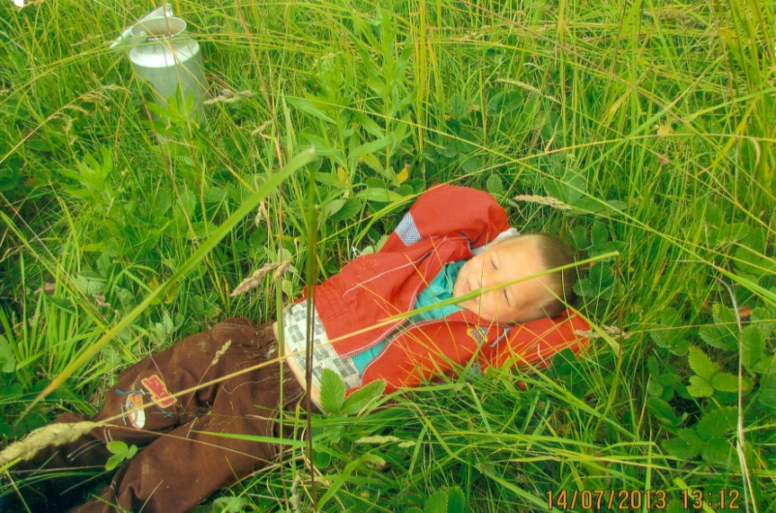
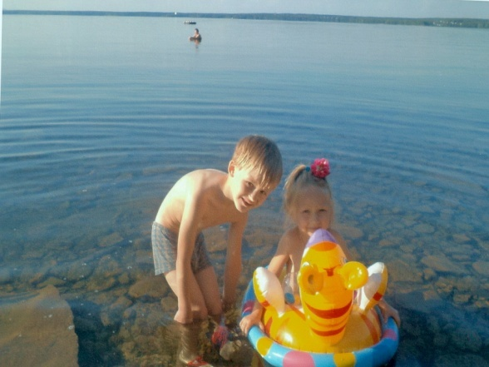
Фотовыставка «Мы и природа»

Slide 16
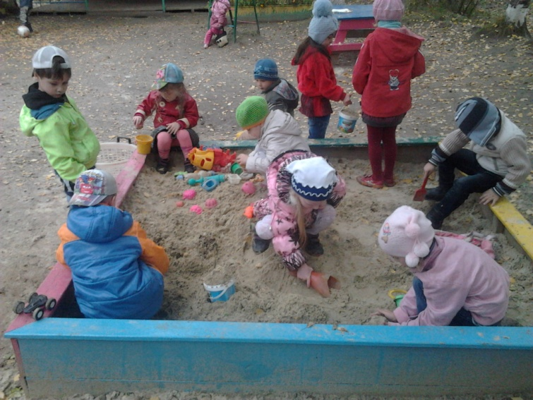
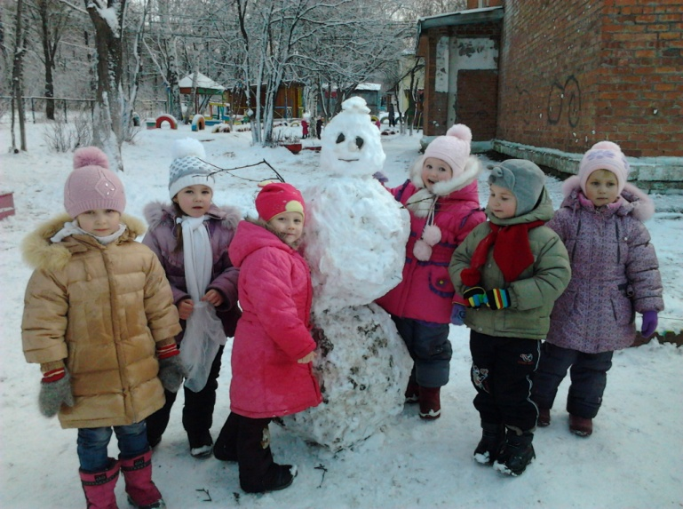
прогулки
Прогулки широко используются для экологического воспитания детей.
Дети знакомятся с изменениями природы по сезонам (продолжительность дня, погода, изменения в жизни растений и животных, труд людей).
На прогулках организовываются игры с природным материалом и его свойствами (песок, вода, снег, лёд, глина, листья, плоды). Для таких игр на участке могут использоваться следующие оборудования: ящик с песком, бассейн, совочки, формочки, печатки.
Кроме этого, используются разнообразные игровые упражнения " Найди по описанию", "Что, где растёт?", "Узнай и назови", "Вершки – корешки", "Чудесный мешочек", "Угадай животное", "Отгадай и нарисуй", "Когда это бывает? ", "Загадки о животных" на узнавание деревьев, кустарников, цветов, животных (по звукам, следам и т. д.).

Slide 17
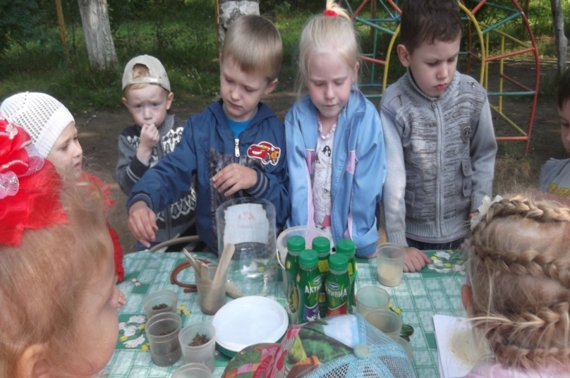
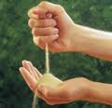
экспериментирование
Экспериментирование и постановка опыта – деятельность, с помощью которой устанавливаются причины явлений, связей и отношений между предметами и явлениями.
Опыт всегда должен строиться на основе имеющихся представлений, которые дети получили в процессе наблюдений и труда.
Опыты проводятся чаще всего в старших группах, а в младшей и средней группах используются отдельные поисковые действия.
В каждом опыте раскрывается причина наблюдаемого явления, дети должны самостоятельно подойти к суждениям, умозаключениям. Уточняются их знания о свойствах и качествах объектов природы (о свойствах снега, воды, растений, об их изменениях и т. д.).
Опыты способствуют формированию у детей познавательного интереса к природе, развивают наблюдательность, мыслительную деятельность.

Slide 18
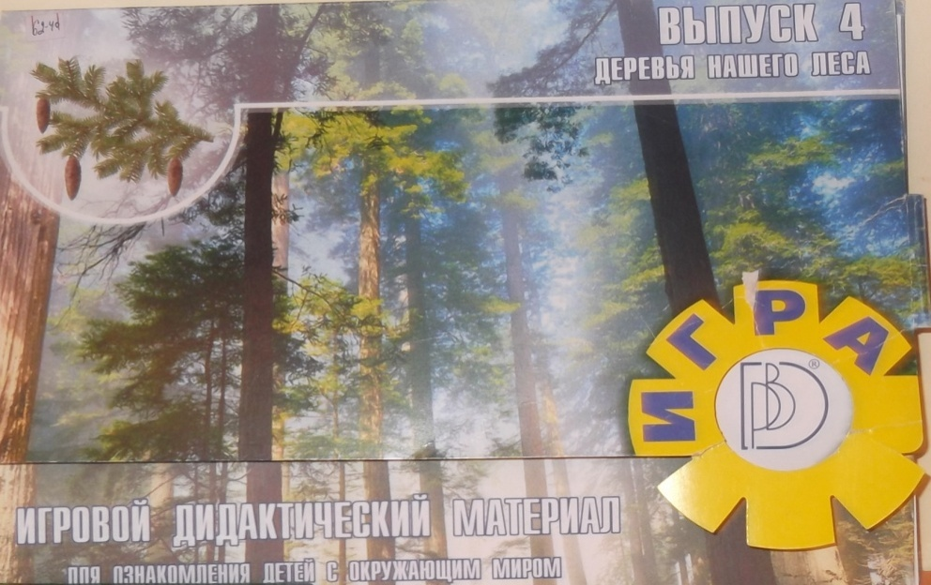


НАГЛЯДНО-ДЕМОНСТРАЦИОННЫЙ МАТЕРИАЛ

Slide 19
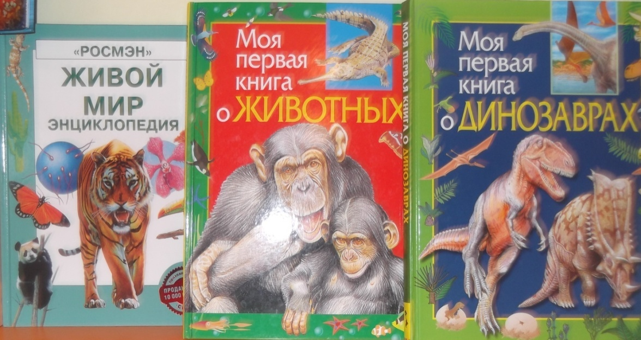
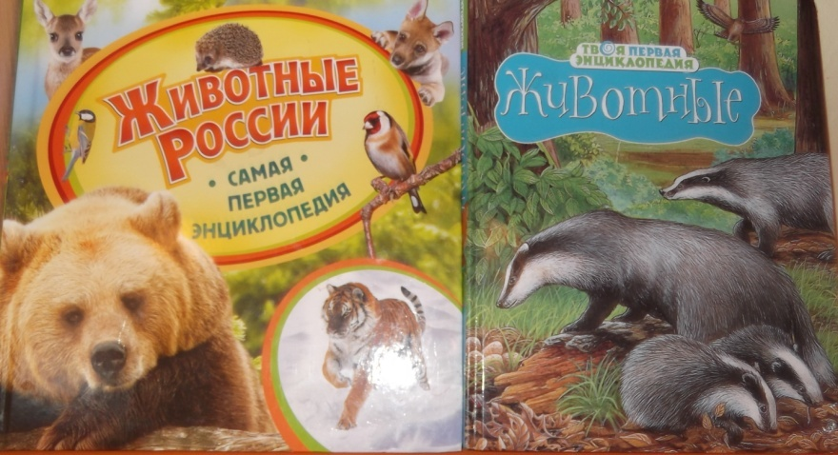
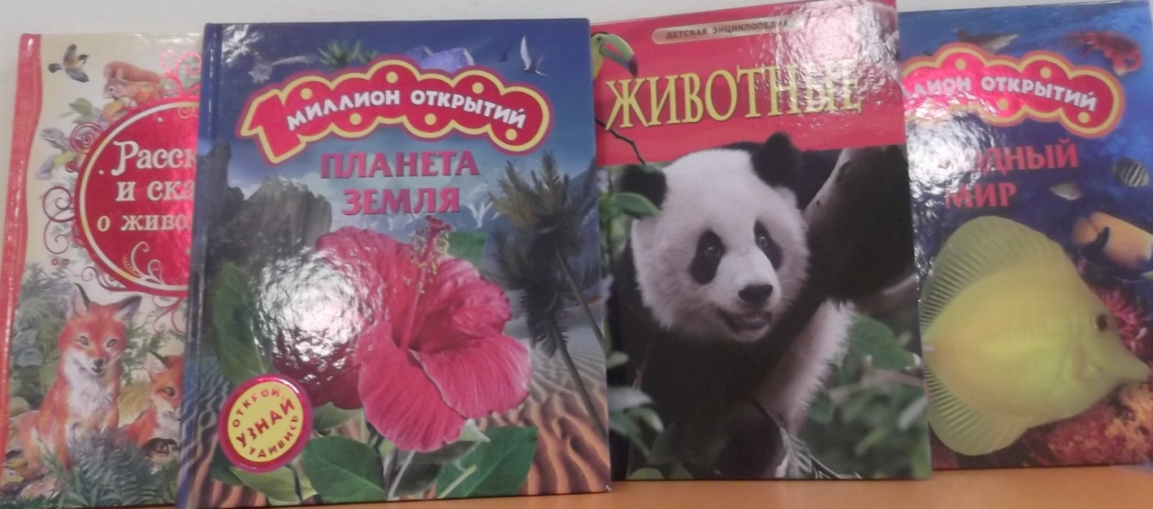
ЭКОЛОГИЧЕСКАЯ БИБЛИОТЕКА

Slide 20
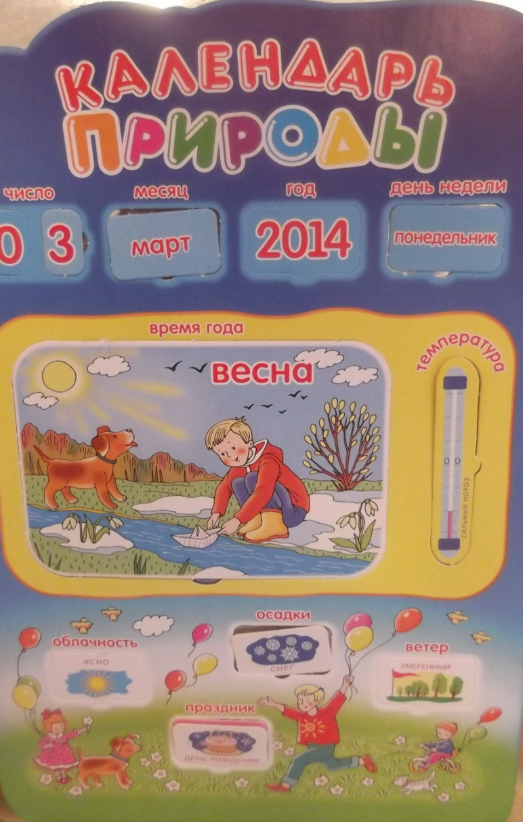
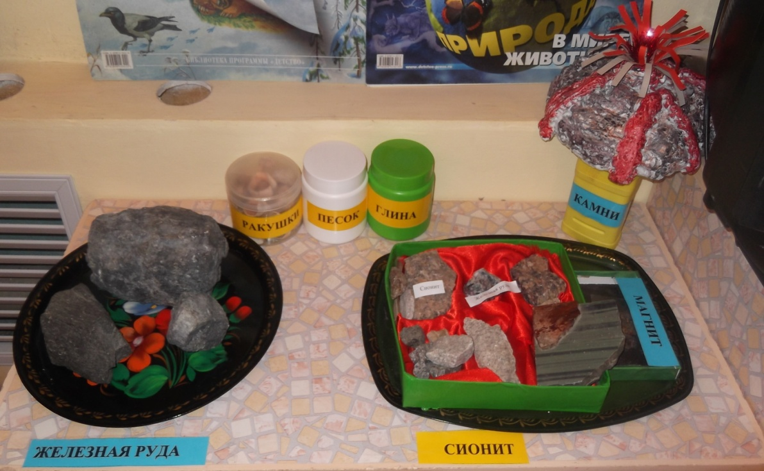
МИНИ МУЗЕЙ НЕЖИВОЙ ПРИРОДЫ

Slide 21
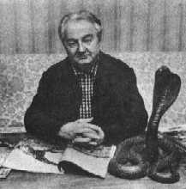
Знакомство с писателем Николаем Ивановичем Сладковым
Дети узнали что в книгах замечательного писателя много интересных и познавательных случаев из жизни живой природы, зверей и птиц. Чего только нет в этих прекрасных изданиях, какие только тайны не раскрываются на страницах... Вот кем-то обкусанные грибы, а здесь кем-то погрызенные шишки, а тут расколотые орехи. Непременно узнать - что, как, почему происходит в лесу - вот настоящая задача для истинного любителя природы! А еще везде следы - большие и маленькие, царапины от когтей. Шаги проходившего, пробегавшего лесного зверья - прямые и петляющие. Загадочные следы скрытных обитателей леса...

Slide 22
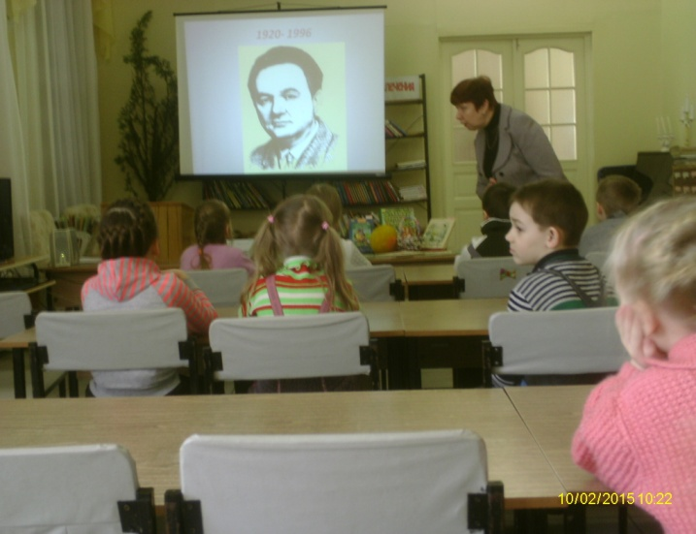
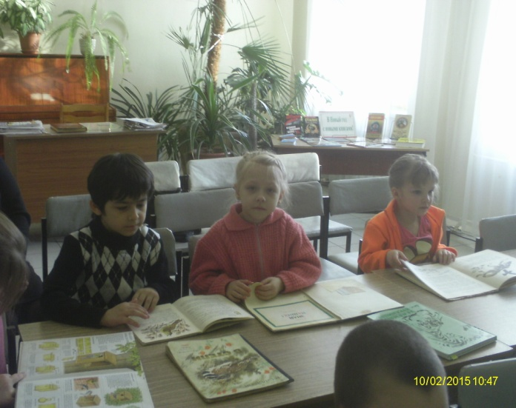
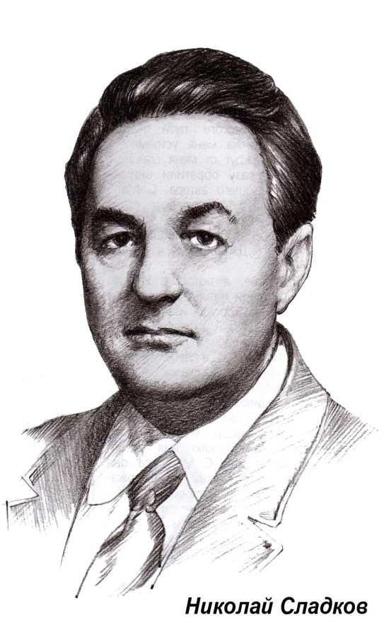


Экскурсия в городскую детскую библиотеку

Slide 23




Экологический праздник
Путешествие в страну цветов
Праздники и развлечения.
Их роль заключается в сильнейшем воздействии на эмоциональную сферу
личности ребенка.
Важно в таких праздниках не столько воспроизведение знакомых музыкальных произведений, стихотворений, игр, отгадывание загадок на темы природы, сколько включённость детей в переживание событий,
в осознание экологических проблем, доступных пониманию детей.

Slide 24




Развлечение «День Нептуна» команда «ОСЬМИНОЖКИ»

Slide 25


Изготовление кормушек для птиц
Совместное с взрослым изготовление кормушек для птиц способствует участию детей в природоохранной деятельности.

Slide 26

Результаты проекта
ПОВЫСИЛСЯ УРОВЕНЬ НРАВСТВЕННОЙ И ЭКОЛОГИЧЕСКОЙ КУЛЬТУРЫ ДОШКОЛЬНИКОВ; ВОЗРОС ПРОЦЕНТ УСВОЕНИЯ ПРОГРАММНОГО И ТЕМАТИЧЕСКОГО ФАКУЛЬТАТИВНОГО (ЭКОЛОГИЧЕСКОГО) МАТЕРИАЛА.

Slide 27
Подводя итог вышесказанному, в настоящее время коллектив нашего дошкольного учреждения продолжает работу по избранным ранее приоритетным направлениям (художественно-эстетическое развитие детей; нравственно-патриотическое воспитание детей; охрана и укрепление здоровья детей). Но как диктует время, без экологических основ всё это не позволит нам перейти на качественно новый этап в развитии и образовании детей.

Slide 28
Воспитатели:
Малькова Н.П.
Спасибо за внимание!
Любите и берегите природу!

